Slide 1
Quelles sont les causes de l’asthme ?

Slide 2
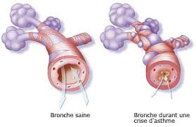
Description:
L'asthme est une affection pulmonaire chronique qui se caractérise par une inflammation des voies respiratoires.
Le rétrécissement de ces voies respiratoires entrave la circulation de l'air dans les poumons et rend la respiration difficile.
Selon L’OMS, il y aurait 300 000 000 de personnes asthmatiques dans le monde dont 6,25M en France (étude de 2006).

Slide 3
Les déclencheurs de l’asthme
Le pollen, venant des arbres, des graminées et des mauvaises herbes.
Les acariens de la poussière, présent dans les tissus.
L'exercice physique, créé une hyperventilation qui assèche et refroidit les voies respiratoires.
Les phanères (poils d'animaux).

Slide 4
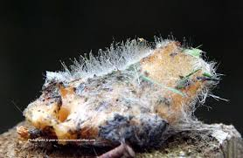
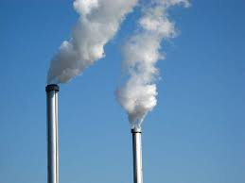
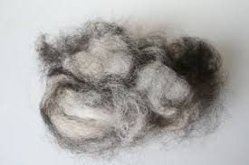
Les moisissures, contenues dans les végétaux en décomposition.
L'air et la pollution atmosphérique ,la fumée, la pollution, l'air froid).
Les phanères (poils d'animaux).

Slide 5
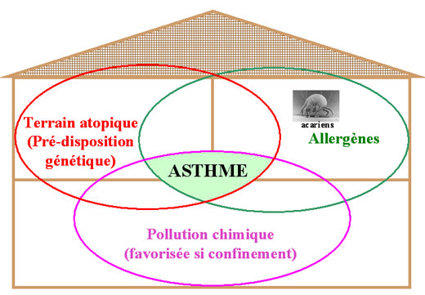
Causes de l’asthme:
L’asthme pourrait être due en partie à l'hérédité, il est provoqué en partie par des allergies mais on ne connaît pas son origine.
Nos poumons sont sensibles à différents agents:
-allergènes
-hérédité
-pollution chimique

